Slide 1
Wirtschaftspädagogik
Kombinationsbachelor (Wirtschaft und Verwaltung)
B.Sc. I 6 Semester I 180LP
Bild 1

Slide 2
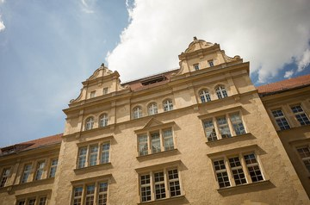
Agenda
Was ist Wirtschaftspädagogik?
Wie ist das Studium aufgebaut?
Allgemeine Informationen
Welche Berufsmöglichkeiten gibt es?
Vorstellung Projekt LeNa
Offene Fragen
Kontakt
Bild 2

Slide 3
Was ist Wirtschaftspädagogik?
Kombination aus einem wirtschaftswissenschaftlichen und einem erziehungswissenschaftlichen Studium
Studieninhalte aus der:
Volkswirtschaftslehre
Betriebswirtschaftslehre
Pädagogik und Didaktik
Ziel des Studiums:
Wirtschaftliche Kompetenzen entwickeln
Bildungsangebote für berufliche Schulen, für Ausbildung, Fort- und Weiterbildung planen und gestalten
Beratungen zu wirtschaftlichen Fragestellungen anbieten
Vorteile die das Studium bietet:
Praxisnah
Zukunftsorientiert
Vielseitige Karrieremöglichkeiten
Flexible Studiengestaltung
Möglichkeit von Auslandsaufenthalten
Bild 3

Slide 4
Wie ist das Studium aufgebaut?
Module aus der Betriebswirtschaftslehre
Rechnungswesen
Marketing
Finanzen
(24 LP)
Module aus der Volkswirtschaftslehre
Recht
Mathematik
Statistik
(35LP)
Wahlpflichtanteil Wirtschaft
Module nach Wahl aus dem Pflicht- oder Wahlpflichtbereich der VWL und BWL
(18LP)
Bildungswissenschaften und
Wirtschaftsdidaktik
Schulpraktikum von 6 Wochen an einer beruflichen Schule
(23 LP)
Bachelorarbeitsmodul (13 LP)
Zweitfach (67 LP)

Slide 5
Allgemeine Informationen
Bild 5
Zulassungsvorraussetzungen:
Hochschulzugangsberechtigung
Numerus Clausus: Das Studium
Wirtschaftspädagogik ist NC-Frei
Bild 6
Bewerbungszeitraum:
Sommersemester 01.12. bis 29.02.
Wintersemester 01.06. bis 31.08.
Bild 4
Bild 7
Zweitfächermöglichkeiten:
Biologie (NC), Chemie, Deutsch (NC), Englisch (NC), Französisch, Informatik, Mathematik, Physik, Politikwissenschaft (FU, NC), Spanisch, Sportwissenschaft (NC), Sonderpädagogik

Slide 6
Wege nach dem Studium
Berufe im betrieblichen Personalwesen/
betriebs-wirtschaftliche Arbeitsfelder
Wissenschaft und Forschung
Berufsschul-lehrkraft
Berufe im Bereich Bildungs-
management/
Bildungs-verwaltung
Berufe in
Aus-/Fort und Weiterbildung
EIN STUDIUM = VIELFÄLTIGE KARRIEREMÖGLICHKEITEN
Notes:
Berufe in Aus-/Fort- und Weiterbildung: beispielsweise in Unternehmen, Bildungsinstitutionen oder spezialisierten Ausbildungseinrichtungen
Betriebliche Arbeitsfelder: z.B. Als Personalreferent oder Weiterbildungsmanager
Bildungsmanagement/Verwaltung: z.B. in Stiftungen, Verbänden, Kammern, Schulverwaltungen oder Bildungsministerien
Wissenschaft und Forschung: z.B. als wissenschaftliche*r Mitarbeiter*in in Universitäten, Hochschulen und sonstigen Forschungseinrichtungen

Slide 7
Berufsschullehrkraft
Wirtschaftspädagogik
Als Berufsschullehrkraft mit einem Wirtschaftspädagogik-Studium unterrichtest du in Berufsschulen und vermittelst praxisbezogene Kenntnisse in wirtschaftlichen Themen.
Du unterstützt junge Menschen bei der Vorbereitung auf ihre berufliche Laufbahn und förderst ihre
zahlreichen Kompetenzen.
Bild 8

Slide 8
Projekt LeNa
Le- Lehrkräfte Na- Nachwuchs
Ziel des Projekts: Gewinnung von neuen Lehrkräften
für die berufliche Bildung
Projektlaufzeit: von September 2023
bis Dezember 2025
Woran arbeiten wir gerade: Imagefilm
Instagram-Account
Informationsveranstaltungen
Was steht noch an: Buddy-Programm für neue Studierende
Fokus Lehrkräftenachwuchs berufliche Bildung
Arbeitspaket 1 Konzept Studieninformationstage
Arbeitspaket 2 Netzwerk mit Hochschulen
Arbeitspaket 3 Buddy-Formate, tut. Begleitkonzept
Arbeitspaket 4 digitale Produkte
Online Informations- Veran- staltungen
Runder Tisch Lehrkräfte-nachwuchs in der beruflichen Bildung
Weiter- Entwicklung der Anerkennungs-praxis
Entwicklung und Umsetzung von Buddy- Formaten für Erstsemester studierende
Begleitkonzept für Studierende in der Studienein gangsphase
Imagefilm und Flyer
Informations-veranstaltungen an OSZ und Hochschulen in Präsenz
Hybride Informations- Veranstaltungen
digitales Informations portal für Studieninteres sierte
Für weitere Informationen: https://www.erziehungswissenschaften.hu-berlin.de/de/wipaed/international/projekte/lena-lehrkraeftenachwuchs

Slide 9
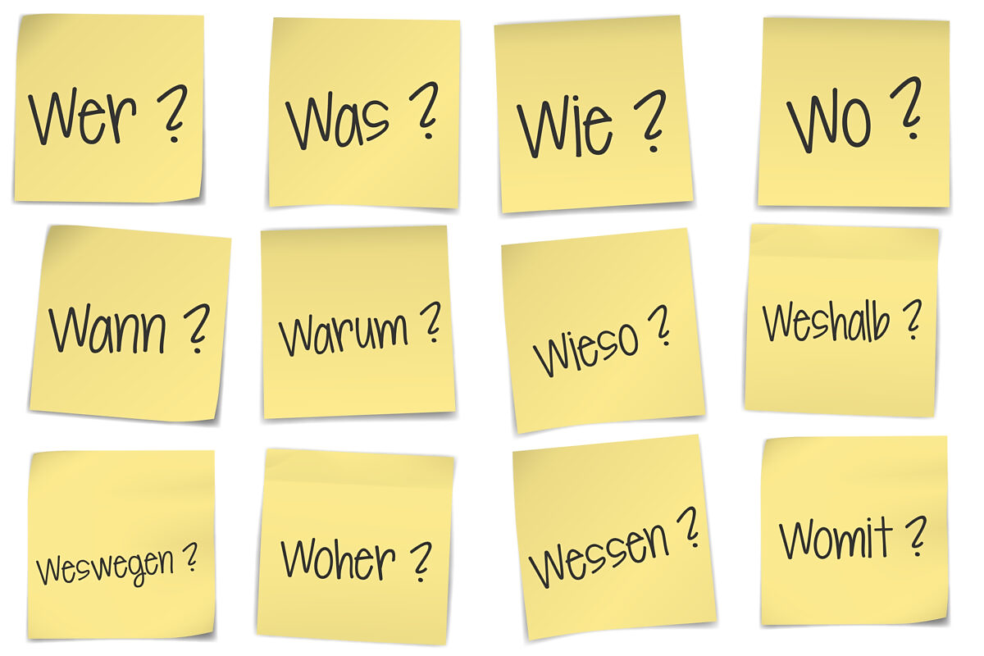
Zeit für Fragen
Bild 9

Slide 10
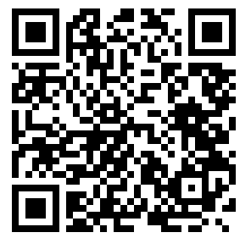
Kontakt
Institut für Erziehungswissenschaften
Abteilung Wirtschaftspädagogik
Geschwister-Scholl-Straße 7, 10117 Berlin
E-Mail: lena.wipaed@hu-berlin.de
Mehr zum Fach: hu.berlin/wipaed_BA
Infos zur Bewerbung: hu.berlin/wie
Webseite Wirtschaftspädagogik
Informationen zum Studium, Studienverlauf, Bewerbungsverfahren usw.
Wirtschaftspädagogik
Instagramseite
Einblicke in den Arbeitsbereich Wirtschaftspädagogik

Slide 11
Quellen
Webseiten Wirtschaftspädagogik
https://www.erziehungswissenschaften.hu-berlin.de/de/wipaed
https://www.hu-berlin.de/de/studium/beratung/angebot/sgb/wipaedkombi
Bild 1
https://www.facebook.com/photo/?fbid=656678063158732&set=a.656678043158734
Bild 2
https://www.erziehungswissenschaften.hu-berlin.de/de/institutsfoto-neu.jpg/@@images/d2798f80-9ad1-4ad5-812d-51afbd3c76a5.jpeg
Bild 3
https://t3.ftcdn.net/jpg/02/52/81/20/360_F_252812080_GdZHOtzCNFVEGcUUDiNF2KMtOJXXke7q.jpg
Bild 4
https://t3.ftcdn.net/jpg/04/68/65/88/360_F_468658889_uFL0tA0BZSIabj2SESwn9w4AaWDMX0jg.jpg
Bild 5
https://nachhaltigkeit-im-unterricht.de/wp-content/uploads/2022/10/laptop_notizen_veranstaltungen_digital.jpg
Bild 6
https://www.studis-online.de/Studienfuehrer/Bilder/immatrikulation1200x600.jpg
Bild 7
https://condorcet.ch/wp-content/uploads/2021/12/Schulfaecher-2-scaled.jpeg
Bild 8
https://media.licdn.com/dms/image/C4D12AQHiLmvNqCaG4Q/article-cover_image-shrink_720_1280/0/1539759162938?e=2147483647&v=beta&t=mteWLkyAeUor8b-5fqiVlzErAxhMkVhZmzjJUCAIWW0
Bild 9
https://360bizdevelopment.de/wp-content/uploads/Offene-Fragen-Artikel-Seite.png

